Slide 2
تغذیه دوران بارداری و شیردهی
تهیه و تنظیم : زهرا نصراله زاده
کارشناس گروه بهبود تغذیه معاونت بهداشتی
1403/4/3

Slide 3
مراقبت های تغذیه ای
در دوران پیش از بارداری

Slide 4
برنامه غذایی مناسب داشته باشند (رعایت سه اصل تعادل، تناسب و تنوع. یعنی در روز به مقدار کافی، متناسب و به شکل متنوع از انواع مواد غذایی در گرو ههای غذایی اصلی استفاده نمایند).
قبل از باردار شدن تا حد امکان وزن خود را به محدوده BMI طبیعی برسانند. در صورتی که BMI فردکمتر از 5/ 18 یا بالاتر از 25 باشد باید رژیم غذایی متناسب برای او در نظر گرفته شود و بهتر است تا رسیدن به وزن مطلوب، بارداری خود را به تاخیر اندازد.
ترجیحا از سه ماه قبل از بارداری تا پایان بارداری روزانه یک عدد قرص ترکیبی اسید فولیک و ید مطابق دستورالعمل مصرف نمایند. مصرف اسید فولیک قبل از بارداری، از تولد نوزاد مبتلا به نقص لوله عصبی پیشگیری می کند. ید موجود در مکمل ترکیبی اسیدفولیک و ید نیز برای تامین ید مورد نیاز بدن و پیشگیری از هیپوتیروئیدی مادرزادی نوزاد ضروری است.
در صورت وجود کم خونی قبل از بارداری بهتر است درمان صورت پذیرد. بسته به شدت آنمی میزان مصرف مکمل آهن متفاوت است. استفاده از منابع غذایی غنی از آهن در هنگام درمان کم خونی ضروری است.
در صورت ابتلاء به دیابت و چاقی ( BMI مساوی یا بالاتر از 30(، لازم است کاهش وزن تا رسیدن به محدوده BMI طبیعی صورت گیرد. علاوه برکنترل مرتب قند و چربی خون، مصرف غذاهای کم چرب و غنی از کربوهیدرا تهای مرکب با اندیس گلایسمی پائین و مصرف غذاهای حاوی فیبر و هم چنین انجام منظم تمرینات ورزشی توصیه شود. این افراد باید از طرف پزشک به کارشناس تغذیه ارجاع داده شوند.

Slide 5
توصیه های تغذیه ای برای خانم های لاغر که BMI کمتر از 5/ 18 دارند
تنوع غذایی را رعایت کرده و از انواع گرو ههای غذایی اصلی شامل نان و غلات، سبز یها، میو هها، شیر و لبنیات و گروه گوشت، حبوبات، تخم مرغ و مغزها، به میزان توصیه شده استفاده کنند.
در وعده صبحانه از غذاهای پر انرژی مثل عسل، مربا و کره، سرشیر، خامه، ترکیب ارده و شیره انگور یا شیره خرما استفاده کنند.
علاوه بر سه وعده اصلی غذایی از 2 یا 3 میان وعده استفاده کنند.
در میان وعد ه ها از بیسکویت، شیر، بستنی، کلوچه، نان و پنیر، خرما، سیب زمینی پخته، میو ه های تازه و خشک و انواع مغزها (بادام،گردو، پسته، فندق) استفاده کنند.
از گروه نان و غلات (نان، برنج و ما کارونی) بیشتر استفاده کنند.
سبزی خوردن، سالاد همراه با روغن زیتون و یا میوه زیتون در کنار غذا مصرف کنند.
جهت تحریک اشتها، از انواع چاشنی ها در طبخ غذاها استفاده کنند.

Slide 6
توصیه های تغذیه ای برای خانم های دارای اضافه وزن وچاق که BMI بیشتر از 25 دارند
با استفاده از میان وعد ه ها، حجم غذا در وعد ه های اصلی را کم کنند.
ساعت ثابتی برای صرف غذا در وعده های مختلف روز داشته باشند.
مصرف قند و شکر و خورا ک یهایی مانند انواع شیرینی، شکلات، آب نبات، نوشابه های گازدار، شربتها و آب میو ه های صنعتی، مربا، عسل و... را بسیار محدود کنند.
از مصرف زیاد نان، برنج و ما کارونی خودداری کنند.
نان مصرفی باید از آرد سبوس دار تهیه شده باشد (نان سنگک، نان جو و..) و در عوض نا ن های فانتزی مثل انواع با گت و نان ساندویچی کمترمصرف کنند.
شیر و لبنیات مصرفی حتما از نوع کم چرب انتخاب شود.
گوشت را تا حد امکان چربی گرفته و مرغ و ماهی را بدون پوست مصرف کنند.
از مصرف فرآورد ه های گوشتی پرچربی مثل سوسیس، کالباس، همبرگر، کله پاچه و مغز خودداری کنند.

Slide 7
توصیه های تغذیه ای برای خانم های دارای اضافه وزن وچاق که BMI بیشتر از 25 دارند
به جای گوشت قرمز، بیشتر از گوشتهای سفید خصوصاً ماهی استفاده کنند.
میو ه ها و سبز ی ها را بیشتر به شکل خام مصرف کنند. مصرف سالاد و یا سبزیجات را قبل یا همراه با غذا توصیه کنید.
روغن مصرفی را از انواع مایع گیاهی انتخاب کنند.
غذاها را بیشتر به شکل آب پز و بخار پز ویا تنوری، تهیه و مصرف کنند.
از مصرف غذاهای پرچرب و سرخ شده پرهیز کنند.
از مصرف انواع سس سالاد، کره، خامه، سرشیر، ماست و پنیرهای پرچرب خودداری کنند.
مصرف دانه های روغنی مثل گردو، فندق، بادام، تخمه، پسته را محدود کنند.
تنقلاتی مانند غلات حجیم شده، انواع نمکی ها و چیپس را مصرف نکنند.
از مصرف غذاهای آماده و کنسرو شده اجتناب کنند.
مصرف نمک و غذاهای شور را محدود کنند.

Slide 8
مراقبت های تغذیه ای
در دوران بارداری

Slide 9
الگوی وز ن گیری در دوران بارداری
تمام زنان در دوران بارداری در هر شرایط تغذیه ای که باشند(کم وزن، طبیعی، دارای اضافه وزن و یا چاق) باید افزایش وزن مناسبی داشته باشند.
الگوی افزایش وزن به اندازه افزایش وزن اهمیت دارد. میزان افزایش وزن در طول ماه های مختلف دوره بارداری یکسان نیست. بطور متوسط در سه ماهه اول کمترین مقدار ( 2- 5/. کیلوگرم)، در سه ماهه دوم 4- 3 کیلوگرم و در سه ماهه سوم بیشترین مقدار ( 5- 4 کیلوگرم) افزایش وزن وجود دارد.
وز نگیری مناسب مادر در سه ماهه اول، دوم و سوم بارداری تضمین کننده سلامت مادر و جنین در دوران بارداری و سا ل های بعدی زندگی می باشد.

Slide 10
تمام زنان در دوران بارداری در هر شرایط تغذیه ای که باشند(کم وزن، طبیعی، دارای اضافه وزن و یا چاق) باید افزایش وزن مناسبی داشته باشند.
الگوی افزایش وزن به اندازه افزایش وزن اهمیت دارد. میزان افزایش وزن در طول ما ه های مختلف دوره بارداری یکسان نیست. بطور متوسط در سه ماهه اول کمترین مقدار ( 2- 5/. کیلوگرم)، در سه ماهه دوم 4- 3 کیلوگرم و در سه ماهه سوم بیشترین مقدار ( 5- 4 کیلوگرم) افزایش وزن وجود دارد.
وز نگیری مناسب مادر در سه ماهه اول، دوم و سوم بارداری تضمین کننده سلامت مادرو جنین در دوران بارداری و سا ل های بعدی زندگی می باشد.

Slide 11
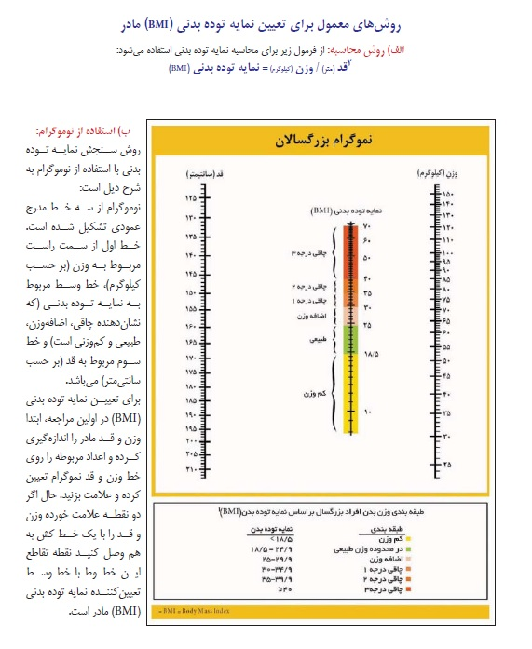
تعیین BMI

Slide 12
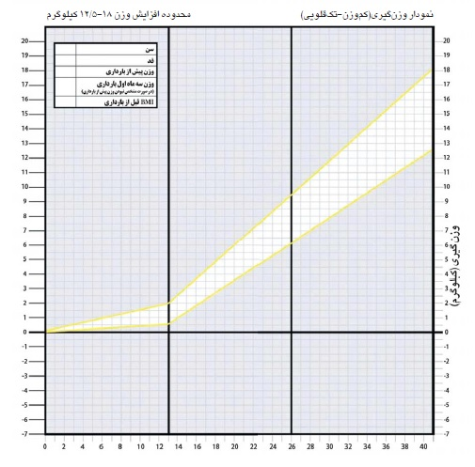

Slide 13
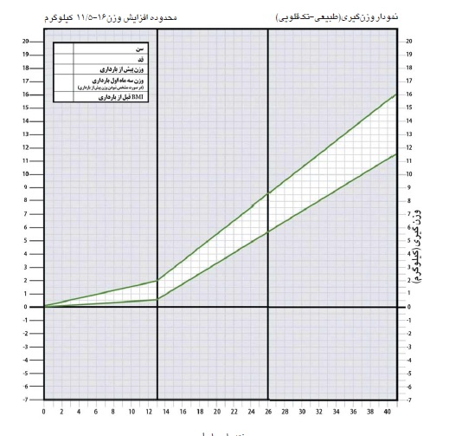

Slide 14
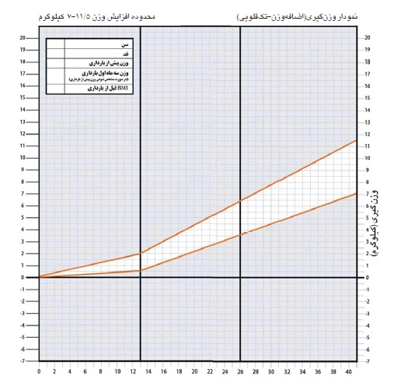

Slide 15
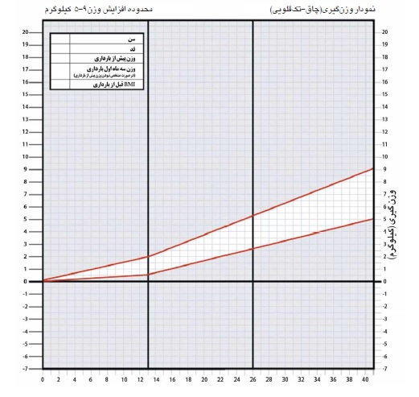

Slide 16
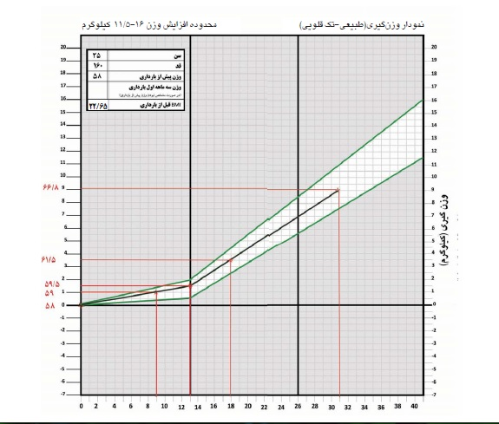

Slide 17
میزان افزایش وزن برای مادران باردار بالاتر از 19 سال در بارداری تک قلویی بر اساس نمایه توده بدنی قبل از بارداری
رنگ ناحیه BMI | وضعیت تغذیه | MI قبل از بارداری | محدوده مجاز افزایش وزن )کیلوگرم( | افزایش وزن از ابتدای هفته 13 بارداری به بعد )کیلوگرم/هفته(
زرد | کم وزن | کمتر از 18/5 | 18-12/5 | 0/5
سبز | طبیعی | 24/9-18/5 | 16-11/5 | 0/4
نارنجی | اضافه وزن | 29/9-25 | 11/5-7 | 0/3
قرمز | چاق | 30 | 9-5 | 0/2

Slide 18
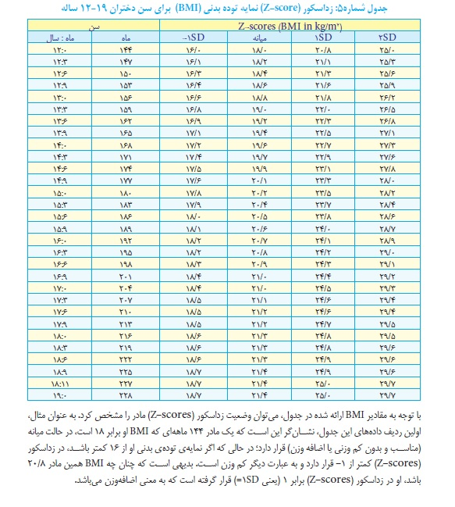

Slide 19
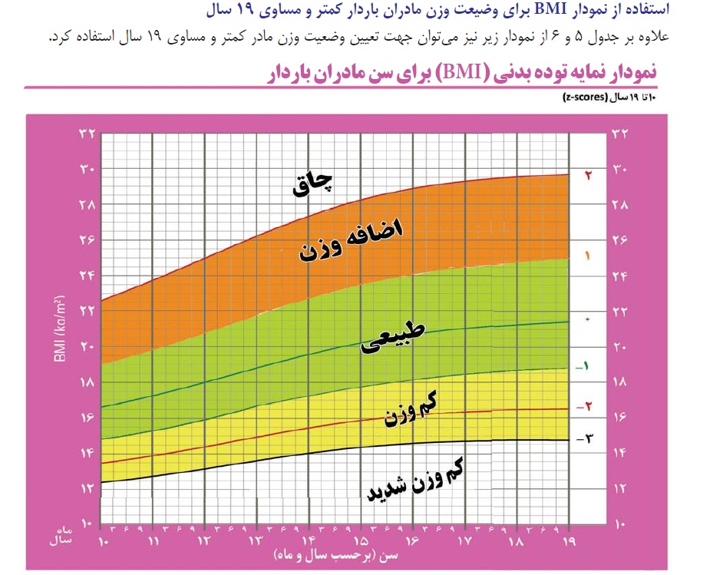

Slide 20
میزان افزایش وزن برای دختران نوجوان در بارداری تک قلویی بر اساس نمایه توده بدنی قبل از بارداری
وضعیت تغذیه | Z-score | محدوده مجاز افزایش وزن )کیلوگرم( | افزایش وزن از ابتدای هفته 13 بارداری به بعد )کیلوگرم/هفته(
کم وزن | کمتر از 1- | 18-12/5 | 0/5
طبیعی | از 1- تا1+ | 16-11/5 | 0/4
اضافه وزن | بیشتر از 1+ تا 2+ | 11/5-7 | 0/3
چاق | بیشتر از 2+ | 9-5 | 0/2

Slide 21
میزان افزایش وزن در بارداری دو قلویی بر اساس نمایه توده بدنی قبل از بارداری
رنگ ناحیه BMI | وضعیت تغذیه | MI قبل از بارداری | محدوده مجاز افزایش وزن )کیلوگرم( | افزایش وزن از ابتدای هفته 13 بارداری به بعد )کیلوگرم/هفته(
زرد | *کم وزن | کمتر از 18/5 | * | *
سبز | طبیعی | 24/9-18/5 | 25-17 | 0/63
نارنجی | اضافه وزن | 29/9-25 | 23-14 | 0/6
قرمز | چاق | 30 | 19-11 | 0/45

Slide 22
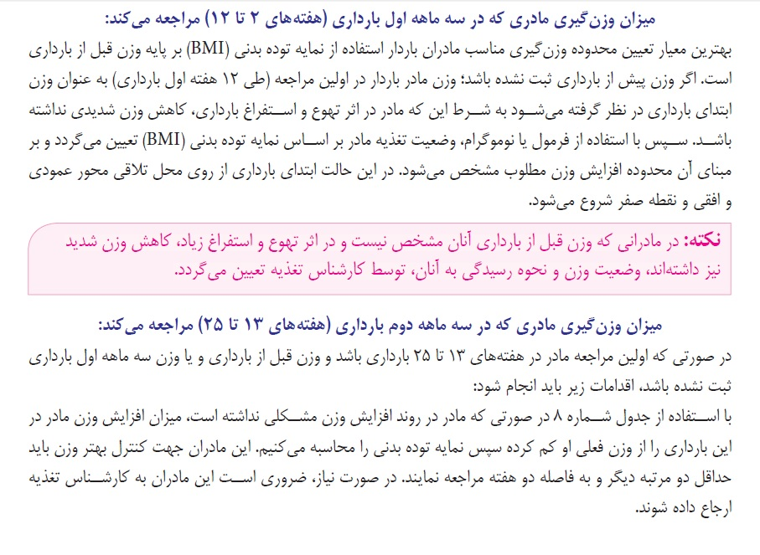

Slide 23
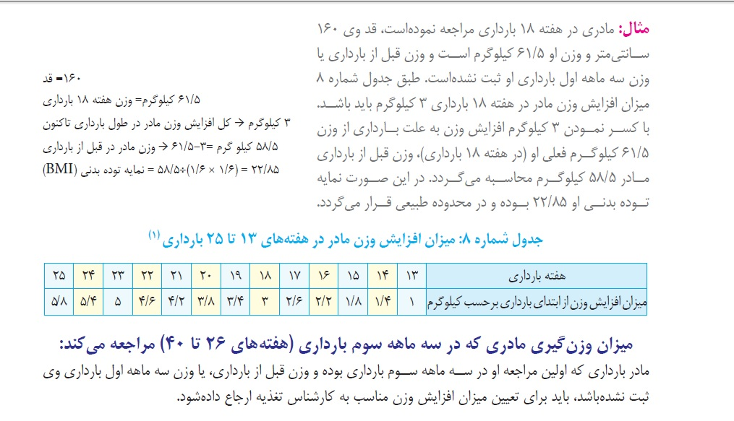

Slide 24
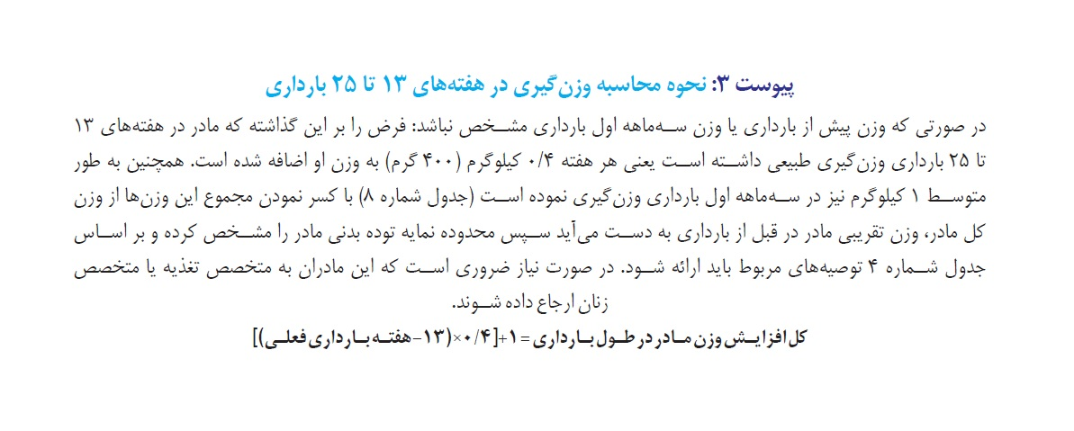

Slide 25
معیارهای وز ن گیری نامناسب در مادر ان باردار
وز نگیری کمتر از انتظار
هرگاه مادر باردار بر اساس جدول وز ن گیری افزایش وزن کمتری داشته باشد و یا شیب نمودار وز ن گیری مادر از شیب نمودار مرجع کمتر و یا مسطح گردد،
چنانچه از هفته 15 بارداری به بعد مادر باردار چاق (با نمایه توده بدنی مساوی یا بالاتر از 30 ) کمتر از نیم کیلوگرم در ماه افزایش وزن داشته باشد،
چنانچه از هفته 15 بارداری به بعد مادر باردار با وزن طبیعی، کمتر از یک کیلوگرم در ماه افزایش وزن داشته باشد.

Slide 26
معیارهای وز ن گیری نامناسب در مادر ان باردار
وز نگیری بیش از انتظار
هرگاه مادر باردار بر اساس جدول وز نگیری، افزایش وزن بیشتری داشته باشد و یا شیب نمودار وز نگیری مادر از شیب نمودارمرجع بیشتر گردد وز نگیری بیش از حد انتظار محسوب میگردد.
بعد از هفته 20 بارداری مادر نباید ماهانه بیش از 3 کیلوگرم افزایش وزن داشته باشد. گاهی اوقات این امر به دلیل جمع شدن آب به طور غیر طبیعی در بدن است که اولین علامت پر ه ا کلامپسی است. در این صورت اقدامات لازم برای کنترل مسمومیت بارداری باید انجام شود. این اقدامات در مجموعه مراقبتهای ادغام یافته دوران بارداری توضیح داده شده است.
ا گر افزایش وزن مادر در طول بارداری بیش از یک کیلوگرم در هفته باشد، بیشتر از حد انتظار وزن اضافه کرده است.
نکته: در مورد مادران باردار که کمتر یا بیشتر از حد لازم وزن گرفته اند مشروط بر اینکه عارضه دیگر بارداری وجود نداشته باشد باید حدا کثر دو هفته بعد جهت بررسی مجدد وزن پیگیری شوند

Slide 27
توصیه های تغذیه ای برای خانم های باردار دارای اضافه وزن و چاق
خانم های باردار در هر شرایطی که باشند(لاغر، طبیعی، اضافه وزن یا چاق)، باید افزایش وزن متناسب با وضعیت خود داشته باشند.
بنابراین استفاده از رژیم غذایی محدود برای کاهش وزن خانم های باردار چاق توصیه نمیشود و باید با توصیه های تغذیه ای مناسب، میزان کالری دریافتی و در نهایت وزن آنان را کنترل نمود.
خانم های باردار چاق نیز نیاز به افزایش وزن مطلوب دارند

Slide 28
نیازهای تغذیه ای
در دوران بارداری

Slide 29
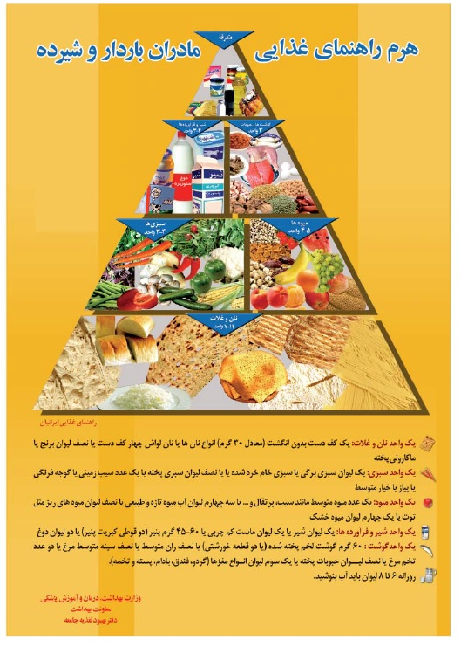

تغذیه دوران بارداری و شیردهی

Slide 30
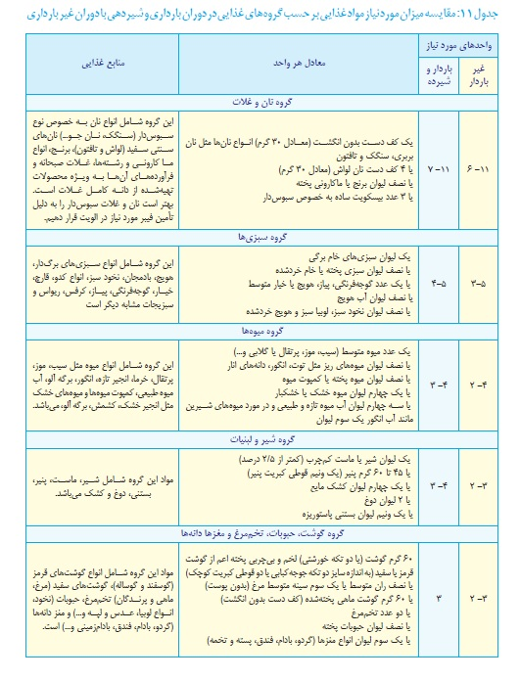

Slide 31
تغذیه دوران بارداری
انرژی
بهترین راه برای اطمینان از دریافت کافی انرژی، پایش میزان افزایش وزن دوران بارداری است. انرژی مورد نیاز مادران باردار در سه ماهه اول بارداری، شبیه زنان غیر باردار است (حدود 10 کیلو کالری اضافی در روز)، اما در طی سه ماهه دوم 360 - 340 کیلوکالری در روز و در سه ماهه سوم 112 کالری دیگر علاوه بر 3 ماهه دوم، افزایش پیدا می کند.
اضافه دریافت کالری، وزن مادرو جنین را افزایش می هد. از سوی دیگر کمبود انرژی دریافتی موجب کاهش وزن و به حرکت در آوردن ذخایر چربی و تولید متعاقب کتون Ketone می گردد که می تواند اثرات منفی بر ضریب هوشی جنین داشته باشد.

Slide 32
کربوهیدرات
نقش اصلی کربوهیدرا تها تامین انرژی برای بدن است. میزان نیاز به کربوهیدرا تها در بارداری حدود 175 g در روز است.
چربی
چربی منبع عمده تامین انرژی برای بدن است و به جذب ویتامین های محلول در چربی و کاروتنوئیدها کمک می کند. در زمان بارداری در صورت داشتن رژیم غذایی حاوی امگا 3 نیازی به مصرف اضافه این اسید چرب به شکل مکمل نیست.
پروتئین
کمبود پروتئین در بارداری پیامدهای نامطلوب از جمله اختلال در رشد وسنتز سلول وبافتهای جنین بدنبال دارد. حدا کثر نیاز به پروتئین در دوران بارداری مربوط به سه ماهه سوم بارداری است.71 گرم در روز
فیبر: فیبر بخشی از میوه ها، سبز یها و دانه های خورا کی به ویژه حبوبات و غلات می باشد که در بدن انسان هضم نمیشود.
مصرف فیبر موجب حجیم شدن مدفوع و در نتیجه خروج راحت و سریع تر مدفوع شده و از بروز یبوست پیشگیری میکند. زنان باردار بایستی به مصرف نا نها ی سبوس دار، غلات کامل، سبزیجات برگ سبز و زرد و میو ه های تازه و خشک تشویق شوند.

Slide 33
ویتامین ها
در بارداری برخی ویتامینها از اهمیت خاصی برخوردارند. بعضی از این ویتامینها از طریق رژیم غذایی قابل تامین است ولی در سایر موارد استفاده از یک مکمل ضروری است.
فولات(اسید فولیک): نیاز به اسید فولیک در دوران بارداری به علت تولید بیشتر گلبو لهای قرمز خون و شکل گیری دستگاه عصبی جنین افزایش می یابد. علاوه بر توصیه به مصرف منابع غنی اسید فولیک، لازم است مکمل آن نیز طبق دستور العمل کشوری به میزان 400 میکرو گرم در روز برای خانمهای باردار تجویز شود. مصرف به موقع و کافی این ویتامین از ایجاد ضایعات عصبی خصوصا نقص مادر زادی لوله عصبی NTD1 پیشگیری میکند.
زنانی که سیگاری هستند و یا از مواد مخدر استفاده می کنند و همچنین زنانی که از ضد باردار یهای خورا کی و داروهای ضد تشنج (مثل فنی توئین ) استفاده می کنند و افرادی که مبتلا به سندرو مهای سوء جذب هستند، در معرض خطر کمبود اسید فولیک قرار دارند.
سطوح پایین ویتامین D در طی بارداری فرد را مستعد ابتلا به پره ا کلامپسی میکند.
کمبود ویتامین D در مادر، با هیپوکلسمی Hypocalcemia نوزادی و هیپوپلازی Hypoplasia مینای دندان در کودکی، ارتباط دارد.
بهترین منبع برای تولید ویتامین D نور خورشید است.
مادران باردار باید روزانه 1 عدد مکمل ویتامین D هزار واحدی از شروع بارداری تا هنگام زایمان دریافت کنند.

Slide 34
مواد معدنی
آهن: وجود آهن برای تولید گلبو لهای قرمز خون، افزایش هموگلوبین، رشد و نمو و تامین ذخایر کبدی جنین ضروری است.
بیشترین نیاز به آهن پس از هفته بیستم بارداری رخ می دهد یعنی زمانی که بیشترین تقاضا از سوی مادر و جنین وجود دارد.
بندرت اتفاق می افتد که زنان با ذخایر کافی آهن جهت تامین نیاز های فیزیولوژیک بارداری، وارد مرحله بارداری گردند، بنابراین مکمل آهن علاوه بر منابع غذایی غنی از آهن طبق دستور العمل کشوری به صورت قرص فروز سولفات روزانه یک عدد از پایان ماه چهارم بارداری تا 3 ماه پس از زایمان باید مصرف شود.
ید: با توجه به نقش ید در متابولیسم بدن و تولید انرژی و نیز تکامل مغز جنین، میزان ید مورد نیاز در دوران بارداری افزایش می یابدبه طوری که کمبود ید در دوران بارداری منجر به عقب ماندگی ذهنی، هیپوتیروئیدی و گواتر و در شکل شدید آن کرتینیسم در نوزاد میگردد. هم چنین نیاز به مصرف منابع غنی از ید (مانند انواع ماهی) در دوران شیردهی بیش از دوران بارداری می باشد. منابع غذایی از نظر ید فقیرند و مادران باردار باید برای تامین ید مورد نیاز بدن از نمک یددار به مقدار کم استفاده کنند و هم چنین، مطابق با دستور العمل و از ماه چهارم بارداری تا سه ماه پس از زایمان مکمل مولتی ویتامین مینرال حاوی 150میکروگرم ید مصرف شود.
نیاز روزانه زنان باردار به ید 220 میکروگرم روزانه .

Slide 35
توصیه های تغذیه ای
در خصوص مشکلات وبیماری های شایع دوران بارداری

Slide 36
تهوع و استفراغ
شیوع این عارضه بین 50 تا 70 درصد است و اغلب در سه ماهه اول بارداری رخ می دهد و تا هفته 16 بارداری بهبود می یابد. از آنجا که
این مشکل در صبح ها تشدید میشود، بیماری صبحگاهی Morning Sickness نامیده میشود؛ گرچه ممکن است در هر ساعتی ازشبانه روز اتفاق بیفتد.
در 5 تا 10 % موارد ممکن است تهوع و استفراغ تا پایان بارداری ادامه داشته باشد
و متاسفانه احتمال وقوع کم وزنی نوزاد Low Birth Weight، زایمان زودرس به میزان 17 % و سقط جنین و مرده زایی به میزان 30 %را افزایش م یدهد.
- تهوع بارداری تنها تهوعی است که با حضور غذا در معده بهبود می یابد و تغذیه به عنوان بخشی از درمان در نظر گرفته میشود.
- هنگامی تهوع بارداری نیازمند پیگیری فوری است که موجب کاهش وزن شود، در این زمان ارزیابی تغذیه ای باید انجام شود.

Slide 37
توصیه های تغذیه ای هنگام تهوع و استفراغ بارداری
معده را خالی نگه ندارند اما در عین حال از پری و سنگینی معده هم خودداری کنند.
در هر وعده، حجم غذای کمتری مصرف شود.
افزایش تعداد وعد ههای غذایی که ممکن است برحسب تحمل مادر تا 9 وعده در روز هم برسد.
استفاده از کربوهیدرا تهای زود هضم و مصرف پروتئین مفید است.
بیسکویت یا نان خشک قبل از برخاستن از رختخواب مصرف کرده و پس از 15 دقیقه از رختخواب برخاسته و صبحانه سبک و زود هضم بخورند.
از مصرف همزمان غذا و مایعات خودداری شود.
از خوردن غذاهای پر ادویه، سرخ شده، نفاخ، حجیم و دیر هضم اجتناب شود.
از آنجایی که غذاها و مایعات سرد بیش از نوع گرم آنها قابل تحمل میباشند از غذاهای سرد با دمای یخچال استفاده شود.
در صورت مصرف مایعات و غذاهای سرد با دمای یخچال مراقب آلودگیهای میکروبی باشند.
در زمان آشپزی، پنجره آشپزخانه را باز بگذارند تا بوی شدید و تند غذا آزار دهنده نباشد و در صورت عدم تحمل توصیه میشود غذا بوسیله سایر افراد خانواده تهیه گردد.
در صورت بروز ناراحتی معده همراه با تهوع میتوان یک تکه نان یا بیسکویت مصرف کرد.
به آرامی غذا بخورند. و به مدت طولانی گرسنه نمانند.
از رایحه های آزار دهنده و بوی تند برخی غذاها و سایر بوهای آزاردهنده اجتناب کنند.
در تهوع و استفراغ شدید حمایت روانی مادر توسط اطرافیان خصوصاً همسر خانم باردار توصیه م یشود.
مواد غذایی حاوی کربوهیدرات پیچیده نظیر نان برشته، بیسکویت نمکی (کرا کر)، نان خشک یا نان سوخاری مصرف شود.
در صورتی که تهوع استفراغ بارداری خفیف باشد ویتامین B6 میتواند موجب کاهش علائم یشود.
عواملی نظیر بوها، نور و شرایط آب و هوایی، سر و صدا، اضطراب و هیجان میتواند باعث بدتر شدن تهوع و استفراغ بارداری شود.
به همین دلیل توصیه میشود که زنان مبتلا به تهوع از هر چیزی که حس تهوع آنها را افزایش میدهد اجتناب کنند.

Slide 38
پیکا یا ویار حاملگی
منظور از پیکا در دوران بارداری خوردن مواد نامناسبی است که از نظر تغذیه ای کم ارزش، بی ارزش و یا مضر هستند.
این مواد نامناسب اغلب شامل مصرف خاک یا نشاسته (رایجترین) و مصرف مواد غیر غذایی دیگر از قبیل یخ. کبریت سوخته، سنگ، زغال،خا کستر، سیگار، مهر نماز، نفتالین و.... میباشد.
جایگزین کردن مواد نامناسب سبب کاهش دریافت مواد مغذی مفید و در نتیجه کمبود ریز مغذ یها میشود. همچنین مصرف زیاد موادی که حاوی انرژی هستند از قبیل نشاسته میتواند سبب چاقی شود.
برخی دیگر از مواد نامناسب پیکا نیز ممکن است حاوی مواد سمی یا آلودگی میکروبی باشند و یا ممکن است در جذب مواد معدنی از قبیل آهن اختلال ایجاد کنند. در نهایت مشکلاتی نظیر مسمومیت، یبوست، کم خونی همولیتیک جنینی، انسداد معده و روده کوچک و آلودگی انگلی از عوارض پیکا میباشند.

Slide 39
یبوست
تغییرات هورمونی دوران بارداری و فشار ناشی از بزرگ شدن رحم به روده به ویژه در اواخر دوران بارداری سبب کاهش حرکات دستگاه گوارش و در نتیجه ممکن است در اجابت مزاج مشکل ایجاد کند.
در زنانی که قرص آهن را برای پیشگیری یا درمان کم خونی مصرف میکنند یبوست غیر معمول نیست.
توصیه های برای پیشگیری و یا رفع یبوست:
افزایش دریافت مایعات به خصوص همراه با مکمل آهن
مصرف مداوم سبز یها و میو ه های تازه
افزایش فعالیت بدنی و قدم زدن روزانه بصورت منظم و مداوم
مصرف غذاهای ملین طبیعی مانند غلات کامل و حبوبات، میو ه ها و سبز یهای فیبر دار و میو ه های خشک بخصوص آلو و انجیر

Slide 40
پره ا کلامپسی و ا کلامپسی Eclampsia & Pre - eclampsia
پره ا کلامپسی سندرمی است که با مجموع هایی از علائم شامل ادم، پروتئین در ادرار Proteinuria و پرفشاری خونHypertentionهمراه است و در نیمه دوم بارداری معمولاً بعد از هفته 20 حاملگی اتفاق می افتد.
چنانچه این عارضه با تشنج همراه شود اکلامپسی نامیده میشود.
ا کلامپسی و پره ا کلامپسی در 7درصد باردار ی ها بروز میکند و در صورت تشخیص باید بستری، درمان و در مواردی ختم بارداری انجام شود.
توصیه های تغذیه ای به صورت مکمل با درمان دارویی و یا بستری و درمان فرد دربیمارستان، مفید است و به تنهایی نمیتواند موجب پیشگیری یا درمان این عارضه شود.
توصیه های تغذیه ای شامل تجویز ویتامین E، مصرف کافی کلسیم، پتاسیم، غذای پرپروتئین و استفاده از منابع غذایی اسیدهای چرب ضروری اسید لینولئیک و اسید آراشیدونیک میباشد.
فشارخون ناشی از پره ا کلامپسی و ا کلامپسی نیازمند دارو درمانی و بستری در بیمارستان است و با توصیه های تغذیه ای بهبود نمی یابد.
- محدودیت شدید مصرف نمک در پره ا کلامپسی و ا کلامپسی توصیه نمیشود.

Slide 41
پرفشاری خون در بارداری
به افزایش فشار خون بدون ادم و پروتئینوری که از قبل از بارداری وجود داشته و در هر زمان از بارداری ممکن است اتفاق افتد فشارخون بارداری میگویند.
اضافه وزن و چاقی یکی ازمهمترین عوامل موثر بر ایجاد فشارخون در بارداری و سایر دورا نهای زندگی است.
بنابر این بهتر است بعد ازکاهش وزن و کنترل فشارخون، بارداری صورت پذیرد. توصیه های تغذیه ای و رژیم غذایی همزمان با درمان دارویی و ورزش میتواند مفید باشد و به تنهایی نمیتواند موجب پیشگیری یا درمان این عارضه شود.
توصیه های تغذیه ای شامل موار زیر است:
تنظیم کالری مورد نیاز با مشاوره کارشناس تغذیه
افزایش مصرف سبز یها و میو ه ها و کاهش مصرف قندهای ساده
محدودیت مصرف نمک

Slide 42
آنمی فقر آهن
مهمترین علت کم خونی در بارداری، فقر آهن است. مصرف نا کافی منابع غذایی آهن، سابقه خونریزی شدید در قاعدگی ها یا باردار یهای قبلی، تعداد زیاد بارداری و بارداری مجدد با فاصله کمتر از 3 سال احتمال ابتلا به کم خونی فقر آهن را افزایش میدهد.
تغذیه مناسب نقش مهمی در درمان و پیشگیری کم خونی فقرآهن و سایر کم خونی ها دارد.
توصیه های تغذی های در پیشگیری و درمان کم خونی
منابع غذایی حاوی آهن مثل گوشت، مرغ، ماهی، جگر، حبوبات و سبز یهای سبز تیره مثل جعفری در برنامه غذایی روزانه مصرف شود.
از انواع مغزها مثل گردو، بادام، پسته، فندق و انواع خشکبار مثل برگه ها، توت خشک، کشمش و خرما که منابع خوبی از آهن هستند به عنوان میان وعده استفاده شود.
منابع غذایی ویتامین C مثل سبز یهای تازه و سالاد )شامل گوجه فرنگی، کلم، گل کلم، فلفل دلم های( و هم چنین چاشنی هایی مثل آب لیمو و آب نارنج تازه که جذب آهن را افزایش میدهند به همراه غذا مصرف شود.
برای جذب بهتر آهن غذا، از مصرف چای، قهوه و دم کرد ه های گیاهی یک ساعت قبل از غذا و حداقل دو ساعت پس از غذا خودداری گردد همچنین از مصرف چای پررنگ اجتناب شود.
برای کاهش اختلالات گوارشی، بهترین زمان مصرف قرص آهن پس از غذا و یا شب قبل از خواب است.

Slide 43
تغذیه مادران شیرده

Slide 44
تداوم تغذیه با شیر مادر مستلزم مصرف مواد مغذی و مقوی توسط مادر است. تغذیه مناسب مادر در این دوران علاوه بر تامین نیازهای تغذیه ای نوزاد (از جمله مواد معدنی و ویتامین ها)، برای حفظ بنیه، سلامت و اعتماد به نفس مادر و نیز حفظ و نگهداری ذخایر بدن مادر ضروری است.
تغذیه با شیر مادر همچنین موجب بهبود سطح ایمنی بدن شیر خوار در برابر ابتلاء به انواع عفونتهای حاد تنفسی، اسهال و نیز بازگشت وزن مادر به قبل از بارداری میشود.
حجم شیر مادر رابطه مستقیم با تکرر شیردهی دارد. تغذیه مکرر نوزاد با شیر مادر سبب میشود شیر بیشتری تولید شود.
با شروع مصرف غذاهای کمکی و کاهش دفعات شیردهی، حجم شیر تولید شده نیز کاهش می یابد و در نتیجه نیاز افزایش یافته مادر به مواد مغذی نیز تعدیل می شود.

Slide 45
در هرم غذایی، سهم های توصیه شده در هر گروه از مواد غذایی در دوران شیردهی مشابه دوران بارداری می باشد.
نیاز مادر شیرده به کالری حدود 500 کیلو کالری بیش از دوران قبل از بارداری است. برای تامین این مقدار کالری علاوه بر مواد غذایی مقوی، از چربیهای ذخیره شده در بدن مادر در دوران بارداری نیز استفاده میشود.
ذخایر چربی مادر که در طی بارداری ذخیره شده است، 100 تا 150 کیلوکالری از انرژی مورد نیاز برای تولید شیر را فراهم میکند.
دریافت کالری نا کافی سبب کاهش تولید شیر میشود.
هر چند تولید شیر مادر بستگی به مقدار مایعات مصرفی مادر ندارد و مصرف مایعات سبب افزایش تولید شیر نمیشود ولی برای یشگیری از کم آبی بدن، مادران شیرده باید به مقدار کافی مایعات بنوشند. حدود 10 - 8 لیوان در روز مایعات شامل شیر، دوغ کم نمک وبدون گاز، چای و آب میوه طبیعی بنوشند و حتی مواد غذایی آب دار مانند انواع آش سوپ و انواع خور شها را میل کنند.
مصرف نوشابه های کافئین دار اعم از چای غلیظ، قهوه، کوکا کولا و... باید کاهش یابد زیرا مصرف این مواد ممکن است سبب تحریک پذیری، بی اشتهایی و کم خوابی شیر خوار شود. هم چنین از نوشیدن الکل باید خودداری کرد.

Slide 46
غذای مادر شیرده باید حاوی مقادیر کافی از 6 گروه غذایی اصلی باشد تا از دریافت ویتامین و املاح معدنی به میزان کافی اطمینان حاصل شود.
مقدار ویتامین های موجود در شیر مادر عمدتا انعکاسی از مقدار ویتامین مصرفی مادر است.
میزان ویتامین Dشیر مادر به میزان قرار گرفتن او در معرض نور مستقیم خورشید وابسته است.
وجود مواد معدنی نظیر کلسیم، آهن، روی، مس، فسفر و ید در تغذیه مادر شیرده ضروری است. با این حال برخی از مواد معدنی مانند کلسیم، فسفر، آهن و روی، بدون توجه به دریافت غذا، می تواند از ذخایر بدن مادر به شیر وارد شوند.
اما وجود برخی مواد معدنی همچون ید در شیر مادر ارتباط مستقیمی با تغذیه او دارد. (نیاز روزانه زنان شیرده به ید 290 میکروگرم)
در هر حال تغذیه مناسب مادر شیرده جهت تامین انواع مواد معدنی ضروری مخصوصاً کلسیم ، آهن و ید برای سلامتی مادر و شیرخوار ضروری است.
توصیه میشود مادران شیرده همچون دوران بارداری از منابع کلسیم و سایر مواد معدنی و همچنین از نمک ید دار تصفیه شده به مقدار کم و با شرایط نگهداری مناسب استفاده کنند. یعنی با نگهداری نمک ید دار در ظروف در بسته و دور از نور، ید موجود در نمک را حفظ کنند. هم چنین توصیه میشود برای پایدار ماندن ید در غذاها، نمک در انتهای پخت به غذا اضافه شود.
لازم است مصرف قرص فروسولفات تا 3 ماه بعد از زایمان ادامه یابد.

Slide 47
مصرف برخی غذاها مانند سیر، انواع کلم، پیاز، مارچوبه و تربچه و یا غذاهای پر ادویه و پر چاشنی ممکن است روی طعم شیر اثربگذارد و تغییر نا گهانی طعم شیر سبب تمایل نداشتن شیرخوار به شیر خوردن شود.
مصرف برخی غذاها مانند سیر، انواع کلم، پیاز، مارچوبه و تربچه و یا غذاهای پر ادویه و پر چاشنی ممکن است روی طعم شیر اثربگذارد و تغییر نا گهانی طعم شیر سبب تمایل نداشتن شیرخوار به شیر خوردن شود.
بعضی از شیرخواران ممکن است غذاهایی که مادر مصرف کرده و وارد شیر او شده است را تحمل نکنند. به عنوان مثال، مصرف سیر، پیاز و یا حبوبات توسط مادر ممکن است موجب دردهای شکمی و یا تولید قولنج در شیر خوار شود.
هم چنین کلم، شلغم و یا میوه های مثل زرد آلو، آلو، هلو، هندوانه و بعضی سبزی ها در صورتی که زیاد مصرف شوند ممکن است موجب نفخ و دردهای شکمی در شیرخوار شوند. بنابراین مادر باید دقت کند در صورتی که طی 24 ساعت پس از خوردن موادی که در بالا ذکر شد، شیر خوار دچار نفخ و دل درد شود، از مصرف آنها خودداری کند.
بطور کلی مادر شیرده هر غذایی را که میل دارد میتواند مصرف کند مگر آنکه حس کند شیرخوار وی پس از خوردن آن غذا توسط مادر دچار دردهای شکمی می شود.

Slide 48
کاهش وزن بعد از زایمان باید تدریجی صورت گیرد تا بر مقدار شیر مادر تاثیر نگذارد.
لازم به ذکر است که شیردهی خود سبب کاهش تدریجی وزن مادر میشود، با این شرط که مواد مغذی لازم با مصرف مواد غذایی مناسب و کافی برای مادر تامین شود.
کاهش وزن دوران شیردهی باید بیشتر از اینکه متکی برکم خوری و محدود کردن رژیم غذایی باشد، متکی بر افزایش تحرک و انجام فعالیت های بدنی باشد.
وزن گیری مناسب شیر خوار در طول دوران شیرخوارگی به خصوص 6 ماه اول نشان دهنده کافی بودن مقدار شیر مادر میباشد و مادر با اطمینان از کافی بودن شیر خود میتواند کمتر از 450 گرم در هفته کاهش وزن داشته باشد.
زنان شیرده دارای اضافه وزن میتوانند با کاهش مصرف غذاهای سرشار از چربی و قندهای ساده در حدود 500 کیلوکالری از انرژی دریافتی را کاهش دهند اما باید غذاهای سرشار از کلسیم، سبز یها و میو ه ها را بیشتر مصرف کنند.
تولید شیر در مادران مبتلا به سوء تغذیه شدید ممکن است از سایر مادران کمتر باشد. در این مورد و مواردی که BMIکمتر از 5/ 18 میباشد، مادران باید انرژی دریافتی روازنه خود را تا 750 کیلوکالری افزایش دهند. در این خصوص استفاده ازتوصیه های تغذیه ای مناسب برای خانم های باردار کم وزن BMI کمتر از 5/ 18 به منظور بهبود وضعیت سلامت مادر شیرده و افزایش تولید شیر مادر پیشنهاد شود.

Slide 49
مادر شیرده حتی ا گر مبتلا به سوء تغذیه باشد، می تواند شیر تولید کند؛ اما باید توجه داشت که در چنین شرایطی ذخایر غذایی بدن مادر صرف تولید شیر می شود و در نتیجه مادر به دلیل تخلیه ذخایر بدنی خود و احساس ضعف، خستگی و بی حوصلگی توان مراقبت از کودک را نخواهد داشت. بنابراین تغذیه مناسب مادر دردوره شیردهی برای پیشگیری از سوء تغذیه او که هم سلامت خود را به خطر می اندازد و هم در مراقبت از کودک اختلال ایجاد می کند حائز اهمیت است.
در صورت تغذیه نادرست و نا کافی در دوران شیردهی، مادر بیش از شیرخوار متضرر می شود و با عوارضی همچون پوکی استخوان، مشکلات دندانی، کم خونی و... مواجه خواهد شد.

Slide 50

با تشکر از توجه شما

